Slide 1
Välkomna Till Kurs 3
Praktisk tillämpning av godkänt tätskiktssystem enligt BBV

Slide 2
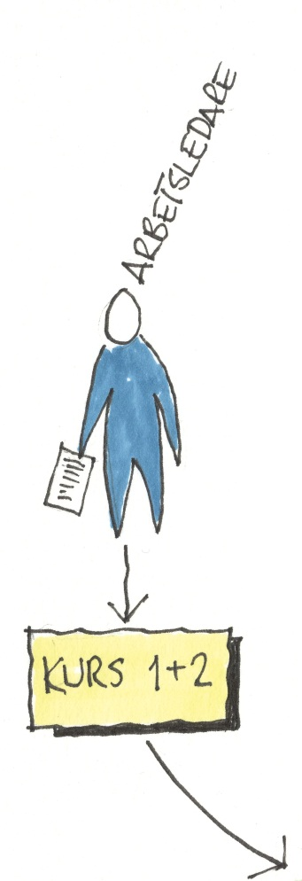
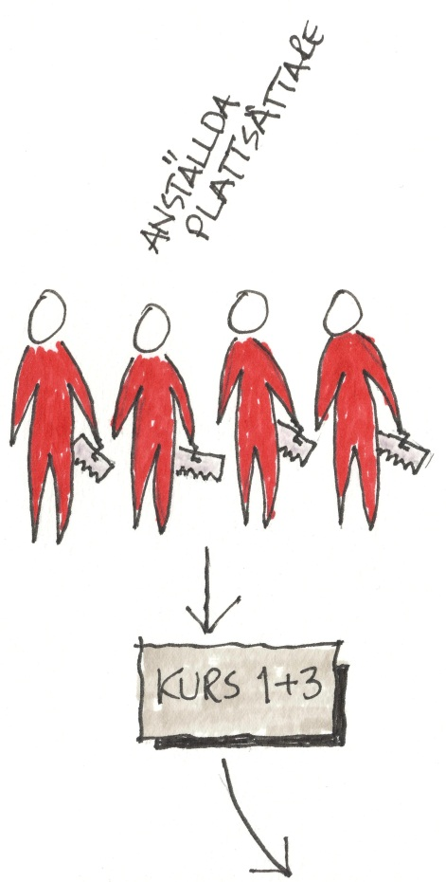
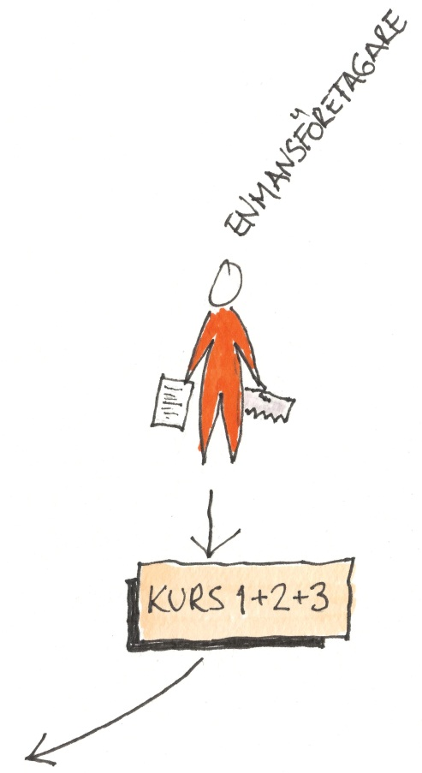
Behörigt företag
Efter en genomförd Kurs 3 kan ni ansöka om behörighet!
Om ni gått Kurs 1 och Kurs 2 hos BKR.
Det räcker inte att bara gå kurs 3 för att bli behörig.

Slide 3
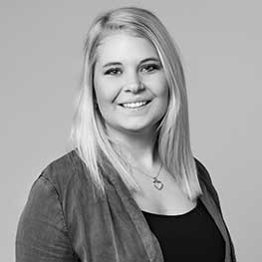
Ansök om att bli behörigt företag
Du eller någon på ditt företag har gått kurs 1 och 2
Du genomför kurs 3
Kursledaren skickar in ditt deltagande till BKR.
För hantering av dina uppgifter enligt GDPR, www.bkr.se/om-bkr/bkrs-dataskyddspolicy/
Ni som företag ansöker om behörighet hos: Nathalie@bkr.se
Du som person blir registrerad på ditt
företag som behörig

Slide 4
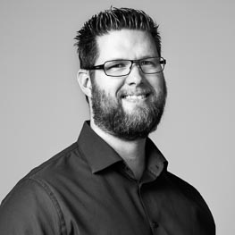
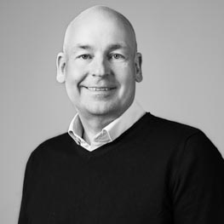
Vad ingår i det godkända tätskiktssystemet
Tätskiktssystemet består av förseglingar, tätskikt, fästmassa och monteringsanvisning
Tätskiktssystemet CE-märks
Monteringsanvisning godkänns av Byggkeramikrådet
Tätskiktssystemet finns på www.bkr.se/godkanda-tatskiktssystem/
Kurs 3 utförs av tätskiktsleverantören
Tätskiktssystemet är valbart i kvalitetsdokumentet
Daniel Olsson
Daniel@bkr.se
Magnus Lundgren
Magnus@bkr.se
Kontakta BKRs tätskiktsgrupp för frågor om monteringsanvisningar och tätskikt.

Slide 5
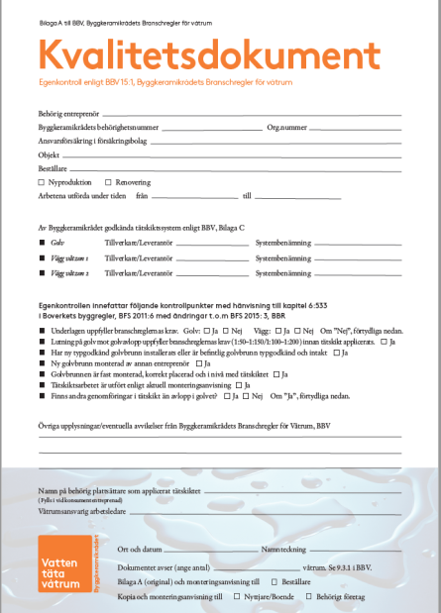
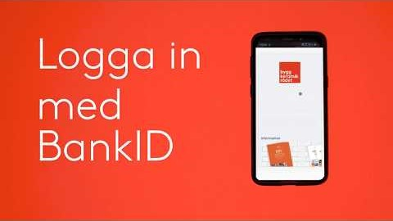
Kvalitetsdokument och Appen
Skickar man kvalitetsdokumentet via e-post bifogas monteringsanvisningen automatiskt för det valda tätskiktssystemet.
OBS! Tätskiktet ska vara utfört som beskrivet i monteringsanvisning om inte annat avtalats med tätskiktstillverkaren!

Slide 6

Nyheter i BBV 21:1
■ Omarbetad struktur för bättre tydlighet och flöde
■ Krav på att tröskel och karm ska vara i liv med vägg
■ Ändrade regler för fall runt brunn
■ Ökat avstånd till 60 mm cc mellan inkommande rör
■ Tydligare krav för genomföringar med el
BBV21:1 finns på www.bkr.se

Slide 7

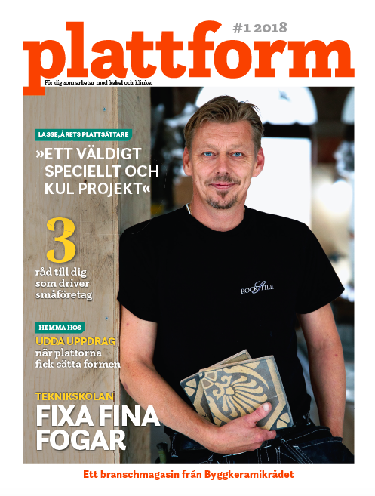

Lyssna på kakelpodden. Läs plattform
Lyssna på kakelpodden där poddar finns!
https://www.bkr.se/kakelpodden/
Prenumerera gratis på plattform!
https://www.bkr.se/inspiration/plattform/

